Slide 1





TRƯỜNG TIỂU HỌC VĨNH HÒA A
MÔN : TOÁN
SỐ 10 000 – LUYỆN TẬP

Slide 2
Thứ năm ngày 20 tháng 1 năm 2022
Toán
Số 10 000 – Luyện tập
1000
1000
1000
1000
1000
1000
1000
1000
1000
1000
1000
1000
1000
1000
1000
1000
1000
1000
1000
1000
1000
1000
1000
1000
1000
1000
1000
8000
9000
10 000
10 000 đọc là mười nghìn hoặc một vạn

Slide 3




Toán
Cộng các số có ba chữ số (có nhớ 1 lần)
Muốn tính tổng các số có ba chữ số trong phạm vi 1000, ta thực hiện mấy bước?
Bước 1: Đặt tính
HĐ Thực hành
-Hàng đơn vị thẳng cột hàng đơn vị. -Hàng chục thẳng cột hàng chục.
Bước 2: Tính
Tính từ phải sang trái, bắt đầu từ hàng đơn vị.

Slide 4

Thứ năm ngày 20 tháng 1 năm 2022
Toán
Số 10 000 – Luyện tập
Bài 1: Viết các số tròn nghìn từ 1000 đến 10 000
1000
2000
3000
4000
5000
6000
7000
8000
9000
10000

Slide 5

Thứ năm ngày 20 tháng 1 năm 2022
Toán
Số 10 000 – Luyện tập
2
Viết các số tròn trăm từ 9300 đến 9900.
9300 ; ; ; ; ; ; 9900.
9400
9500
9600
9700
9800

Slide 6
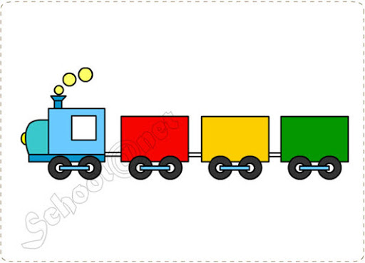


Thứ năm ngày 20 tháng 1 năm 2022
Toán
Số 10 000 – Luyện tập
Bài 3: Viết các số tròn chục từ 9940 đến 9990.
9940
9950
9960
9970
9980
9990

Slide 7
Thứ năm ngày 20 tháng 1 năm 2022
Toán
Số 10 000 – Luyện tập
Bài 4: Viết các số từ 9995 đến 10 000.
9998
10 000
9996
9997
9999
9995

Slide 8
5
Viết số liền trước, số liền sau của mỗi số :
2665 ; 2002 ; 1999 ; 9999 ; 6890.
Số liền trước | Số đã cho | Số liền sau
 | 2665
 | 2002
 | 1999
 | 9999
 | 6890
2664
2666
2001
2003
1998
2000
9998
10 000
6889
6891
6891
- Muốn tìm số liền trước, ta lấy số đã cho trừ đi một đơn vị.
- Muốn tìm số liền sau, ta lấy số đã cho cộng thêm một đơn vị.

Slide 9






Chào tạm biệt các em!

